Slide 1




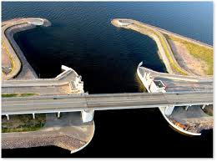
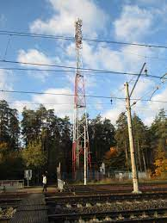


Федерального закона от 13.07.2015 № 218-ФЗ «О государственной регистрации права», Федеральный закон от 16.07.1998 № 102-ФЗ «Об ипотеке (залоге недвижимости)»
Согласие залогодержателя
при учете изменений основных характеристик объектов недвижимости
Дом
Сооружения
Земельный участок
Здание
Квартира
Если Вы правообладатель объекта недвижимости и решили изменить сведения:
- об объекте капитального строительства в связи с реконструкцией жилого дома, здания, сооружения, перепланировкой жилого помещения в многоквартирном доме;
- о земельном участке в связи с уточнением местоположения границ и площади;
при этом Ваш объект недвижимости находится в залоге у банка или иного лица, необходимо представить в орган регистрации прав вместе с заявлением и пакетом документов (межевой, технический план, разрешение на ввод, акт приемочной комиссии) СОГЛАСИЕ ЗАЛОГОДЕРЖАТЕЛЯ на осуществление таких действий.

